Slide 1
타자게임 프로젝트
박진우(개별)

Slide 2
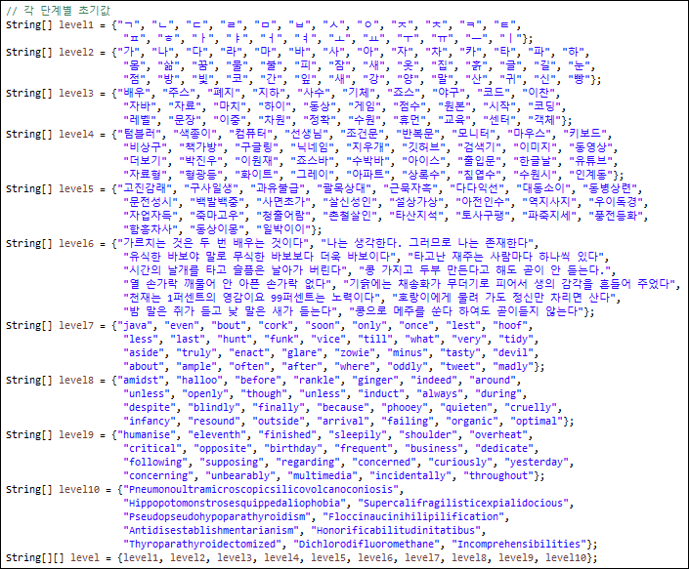
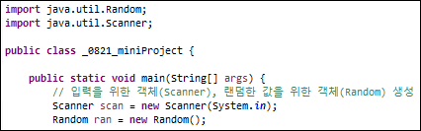
초기값 설정
입력을 위한 Scanner 객체
랜덤한 값을 생성하는 Random 객체 생성
각 Level당 값을 저장할 초기값 설정

Slide 3
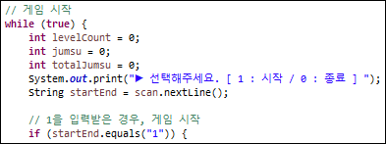
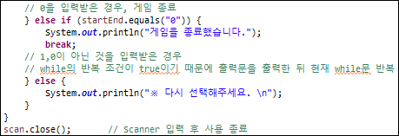
프로그램 실행, 게임 시작 및 종료, 그 외 처리
프로그램 실행 시 번호를 입력하면 다음 코드를 실행한다.
변수 : levelCount, jumsu, totalJumsu
1 : 게임을 시작한다.
0 : 출력문을 출력하고 게임을 종료한다.
그 외 : 출력문을 출력하고 다시 시작한다.
while(true) : 프로그램이 실행되면 끄지 않는 이상 항상 실행되도록 무한 루프시켜준다.
1을 입력하면 다음으로 넘어간다.

Slide 4
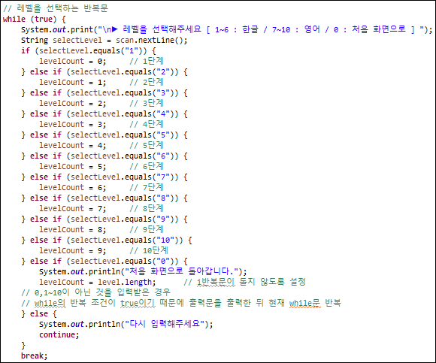
게임 단계 설정
게임 시작 시 단계를 선택하는 코드를 실행한다.
1~10 : 1~10단계 게임을 시작한다.
0 : 처음 화면으로 돌아간다.
그 외 : 출력문을 출력하고 다시 시작한다.
while(true) : 0, 1~10을 입력받지 않으면 항상 실행되도록 무한 루프시켜준다.
0, 1~10을 입력하면 levelCount의 값을 설정해주고 반복문을 종료한다.

Slide 5
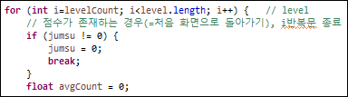
n단계 게임 실행
단계 선택 후 n단계의 게임을 실행한다.
조건 : jumsu변수의 값이 0이 아니라면 jumsu의 값을 0으로 설정하고 i반복문을 종료한다.
변수 : avgCount

Slide 6
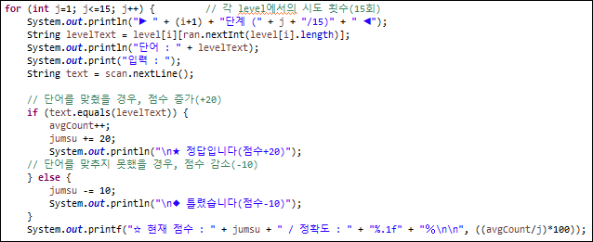
게임 진행
게임이 진행될 때 해당 코드를 실행한다.
levelText : 2차원배열인 level의 i번째의 랜덤한 값을 저장한다.
level[i]의 ran.nextInt(level[i].length)로 뽑아낸 값이므로 2차원배열 level의 i번째 배열의 길이가 다르므로, level[i][?]의 ?의 값은 랜덤한 값이 저장되게 된다.
게임이 진행될 때 해당 코드를 실행한다.
조건 : 입력받은 문자열이 levelText와 같다면 avgCount를 증가하고, jumsu를 20 증가한다.
아닐 경우.. jumsu를 10 감소한다.

Slide 7
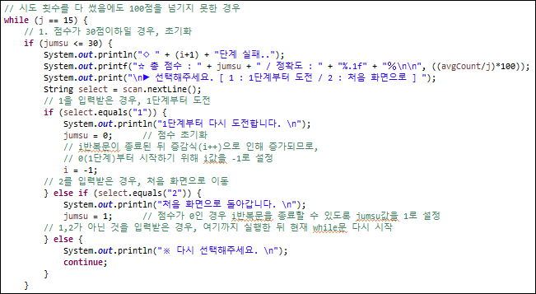
게임 진행 - 조건1(점수 미달1)
게임이 진행되다가 실행 시도 횟수(j)가 마지막(15)에 도달하면 while 반복문을 실행한다.
조건1 : 점수가 30점이하라면, 초기화하여 다시 도전할 것인지 처음 화면으로 돌아갈 것인지 선택하게 한다.
선택지를 알려주는 출력문을 출력하고, 선택지에 따른 다음 조건들을 실행한다.
1 : jumsu의 값을 초기화(0)한 뒤 1단계부터 다시 시작하기 위해 i의 값을 -1로 만들어준다.
2 : 출력문을 출력하고, jumsu의 값을 1로 만들어준다.
그 외 : 출력문을 출력하고 다시 시작한다.

Slide 8
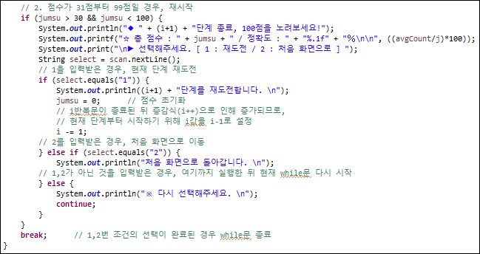
게임 진행 - 조건2(점수 미달2)
게임이 진행되다가 실행 시도 횟수(j)가 마지막(15)에 도달하면 while 반복문을 실행한다.
조건2 : 점수가 31~99점이라면, 재도전 할 것인지 처음 화면으로 갈 것인지 선택하게 한다.
선택지를 알려주는 출력문을 출력하고, 선택지에 따른 다음 조건들을 실행한다.
1 : jumsu의 값을 초기화(0)한 뒤 현재 단계부터 다시 시작하기 위해 i의 값을 i-1로 만들어준다.
2 : 출력문을 출력한다.
그 외 : 출력문을 출력하고 다시 시작한다.
→ 조건1 또는 조건2의 선택이 완료된다면 while 반복문을 종료한다.

Slide 9
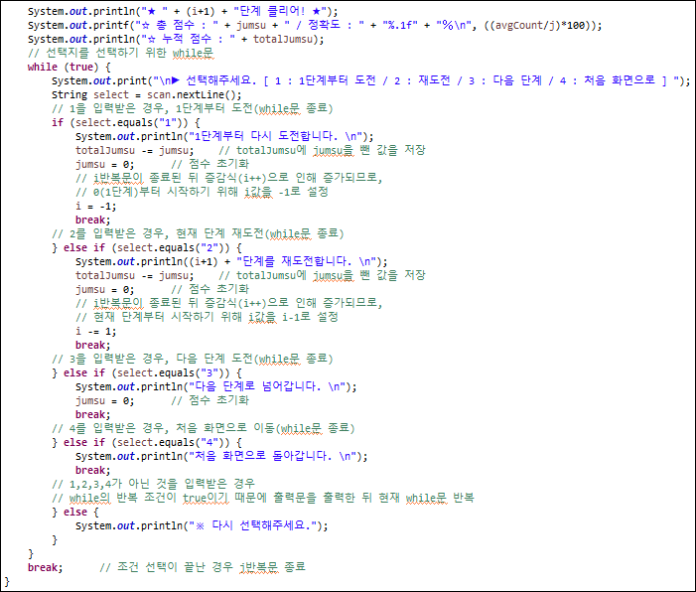
게임 진행 - 조건3(목표 점수 달성 시)
게임이 진행되는 도중 jumsu이 값이 100이상이 될 경우 totalJumsu에 totalJumsu+jumsu의 값을 저장하고 선택지 선택을 위한 while을 실행한다.
1 : totalJumsu에 totalJumsu-jumsu의 값을 저장하고 jumsu의 값을 초기화(0)한 뒤 1단계부터 다시 시작하기 위해 i의 값을 -1로 만들어주고,반복문을 종료한다.
2 : totalJumsu에 totalJumsu-jumsu의 값을 저장하고 jumsu의 값을 초기화(0)한 뒤 현재 단계부터 다시 시작하기 위해 i의 값을 i-1로 만들어주고,반복문을 종료한다.
3 : jumsu의 값을 초기화(0)한 뒤 반복문을 종료한다.
4 : 출력문을 출력하고 반복문을 종료한다.
그 외 : 출력문을 출력한다.
→ 조건 선택이 끝나고 j반복문을 종료한다.

Slide 10
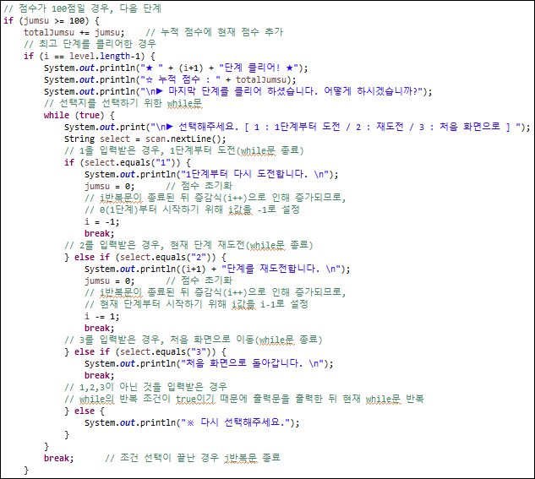
게임 진행 - 조건3-1(마지막 단계에서 목표 점수를 달성 시)
i의 값이 level배열의 길이-1과 같아진다면 while 반복문 내에 선택지를 알려주는 출력문을 출력하고, 선택지에 따른 다음 조건들을 실행한다.
1 : jumsu의 값을 초기화(0)한 뒤 1단계부터 다시 시작하기 위해 i의 값을 -1로 만들어주고, 반복문을 종료한다.
2 : jumsu의 값을 초기화(0)한 뒤 현재 단계부터 다시 시작하기 위해 i의 값을 i-1로 만들어주고, 반복문을 종료한다.
3 : 출력문을 출력하고 반복문을 종료한다.
그 외 : 출력문을 출력하고 다시 시작한다.
→ 조건 선택이 끝나고 j반복문을 종료한다.

Slide 11

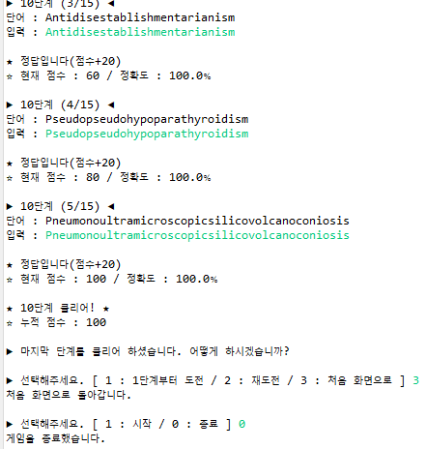
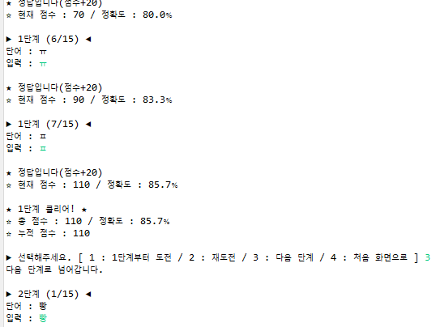
실행 화면
01
프로그램 실행, 단계 선택
03
마지막 단계, 게임 종료
02
게임 진행

Slide 12
감사합니다.

